Slide 1

TAŞ KAĞIT MAKAS OYUNU
13011704 – Abdullah KAYAHAN
13011705 – Uhud POYRAZ

Slide 2
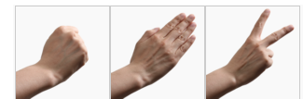
Oyun Hakkında Genel Bilgi
Taş-Kağıt-Makas oyunu iki kişi arasında oynanan bir oyundur ve kuralları oldukça basittir. Kurallar,
Taş, Makası kırarak yener,
Kağıt, Taşı sararak yener,
Makas, Kağıdı keserek yener,
Beraberlik durumunda oyun baştan başlatılır.
Şeklinde sıralanabilir.

Slide 3
Projenin Gerçeklenmesi
Proje kapsamında oyun, görüntü işleme yöntemleri kullanarak gerçeklenmiştir.
Görüntü işleme yöntemleri, Java dili üzerinde OpenCv kütüphanesi kullanılarak uygulanmıştır.
Proje 3 temel modüle ayrılarak gerçeklenmiştir.

Slide 4
Projenin Modülleri
Kalibrasyon
Eğitim
Oyun

Slide 5
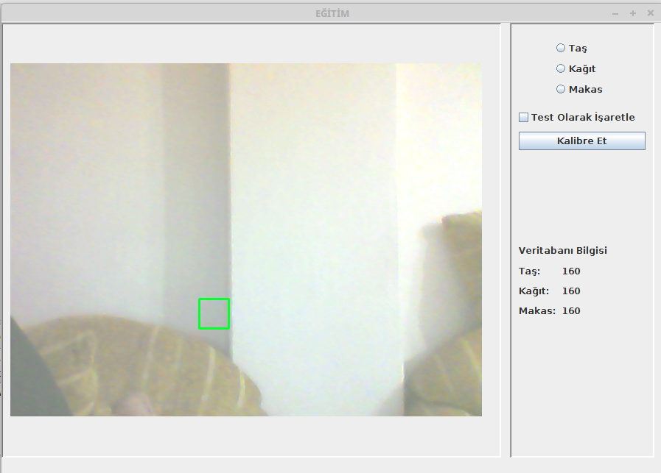
Kalibrasyon Modülü
Bu modülde, amaç bir video çerçevesi içerisinden elin ayrılması işlemidir.
Bu işlemin gerçeklenmebilmesi için, kullanıcı öncelikle ekrandaki küçük kare içerisine kalacak şekilde elini video çerçevesinde ayarlar.
Daha sonra kalibre et butonuna basarak, elinin renk aralığını sisteme öğretmiş olur.

Slide 6
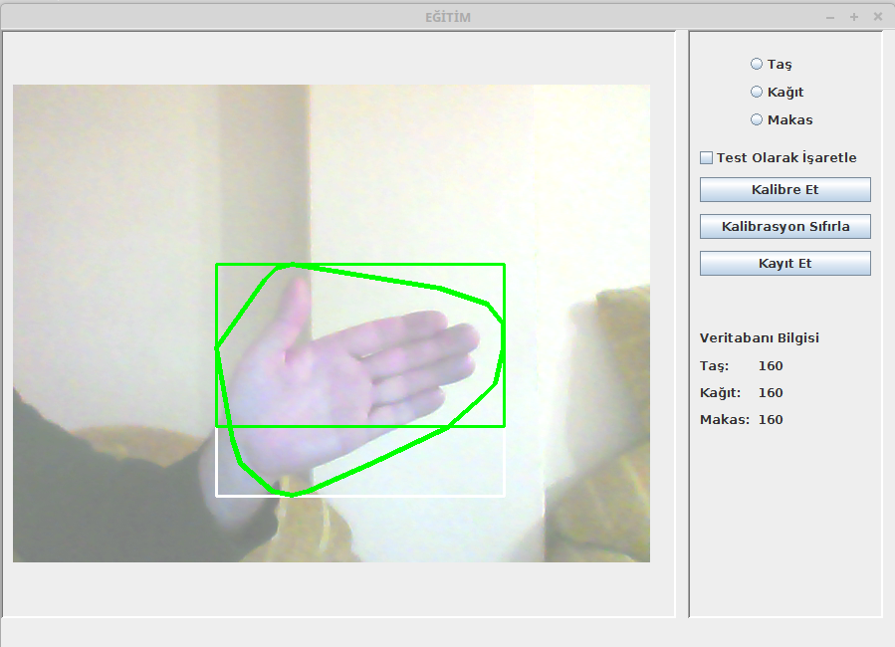
Kalibrasyon işlemi ardından video çerçevesindeki görüntü aşağıdaki şekildeki gibi olacaktır.

Slide 7
Kalibrasyon modülü projenin en temel modülüdür.
Bu modül hem eğitim modülünde hem de oyun modülünde kullanılmaktadır

Slide 8
Eğitim Modülü
Proje kapsamında tasarlanan oyunun belirli şekilleri öğrenmesi gerekmektedir. Bu öğrenme işlemi için Eğitim Modülü tasarlanmıştır.
Bu modüldeki işleyiş şu şekildedir;
Kullanıcı eğitim kısmına girer
Kalibrasyon işlemini gerçekleştirir
Taş kağıt ve makas şekillerinden birini yapar
Yaptığı şekli sınıf bilgisi ile kayıt eder.

Slide 11
Eğitim modülünde, yapılan işlem elin HOG Desciption değerinin çıkartılması ve bu değerlerin veritabanına kayıt edilmesi işlemidir.

Slide 12
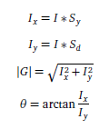
HOG DESCRIPTION
Açılımı "Histogram of Oriented Gradients" olan HOG kullanımı ilk defa Shashua ve Dalal tarafından önerilmiştir. HOG yönteminde amaç görüntüyü bir grup lokal histogram olarak tanımlamaktır. Bu gruplar, görüntünün lokal bir bölgesindeki gradyanların yönelimlerinde, gradyanların büyüklüklerinin toplandığı histogramlardır.
Bir görüntünün HOG değerlerinin çıkarılması için gerekli olan hesaplamalar şu şekilde gerçeklenmektedir. İlk olarak görüntünün, yatay ve dikey Sobel filtreleri uygulanarak, Ix ve Iy olmak üzere kenarları belirlenir . Sobel filtresi uygulanmış Ix ve Iy görüntüleri kullanılarak, gradyan ve bu gradyanların yönelim açılarının hesaplanması için (G ve θ ) aşağıdaki formüller kullanılır.

Slide 13
Bu işlemelerin ardından elimizde bir HOG Description vektör oluşur.
Vektör 5940 uzunluğundadır. Bu değer HOG’un uygulandığı görüntünün boyutlarına, seçilen cell size, block size ve bin değerlerine göre değişkenlik göstermektedir.
Projede,
Block Size: (8x8) Görüntüyü tarayacağı blokların boyutunu ifade eder. Bu bloklar görüntü üzerinde birer kare atlayarak soldan sağa ve yukarıdan aşağıya doğru gezerek görüntünün histogramını çıkarmak için kullanılmaktadır.
Cell Size: (4x4) Her bir block içerisindeki kareleri verilen değer kadar yeni karelere ayırmaktadır. Bu sayı ne kadar fazla olursa histogram değeri o kadar hassas ve desciptionun boyutu o kadar uzun olmaktadır.
Win Size: (64x48) Sisteme giren görüntünün boyutunu ifade eder.
Bin: (9) Histogram oluşturmak için aralıkların belirlenmesi gerekir. Bin değeri histogramın kaç aralıktan oluşacağını belirtmektedir.
Olarak kullanılmaktadır.

Slide 14
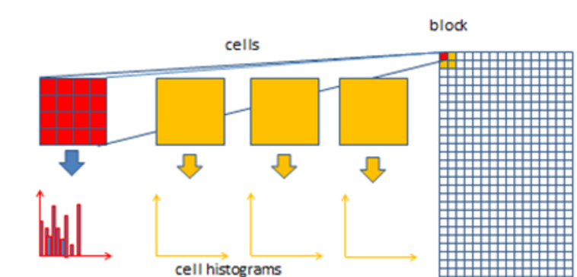

Slide 15
Oyun Modülü
Eğitim Modülünde sınıf bilgisi ile kaydedilen HOG değerlerinin Oyun Modülünde yeni gelen görüntüler ile karşılaştırılıp hangi şekli ifade ettiği bulunması gerekmektedir.
Bu modüldeki işleyiş şu şekildedir;
Kullanıcı kalibrasyon işlemi yapmalı
Belirli bir süre zarfında taş-kağıt-makas şekillerinden birini yapmalı
Bilgisayar bu sırada random bir şekil üretmeli
Kullanıcının yaptığı şekil ile veri tabanındaki şekiller karşılaştırılarak en uygun şekil bilgisi ekrana getirilmeli.
Bu işlem için K-NN algoritması kullanılmıştır.
Bilgisayarın yaptığı şekil ile kullanıcının yaptığı şekle göre kim kazandıysa ona puan eklenmeli

Slide 16
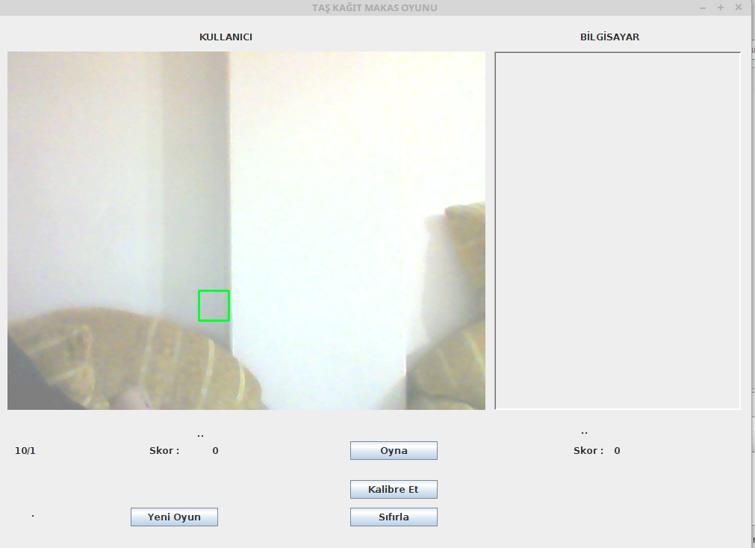

Slide 17
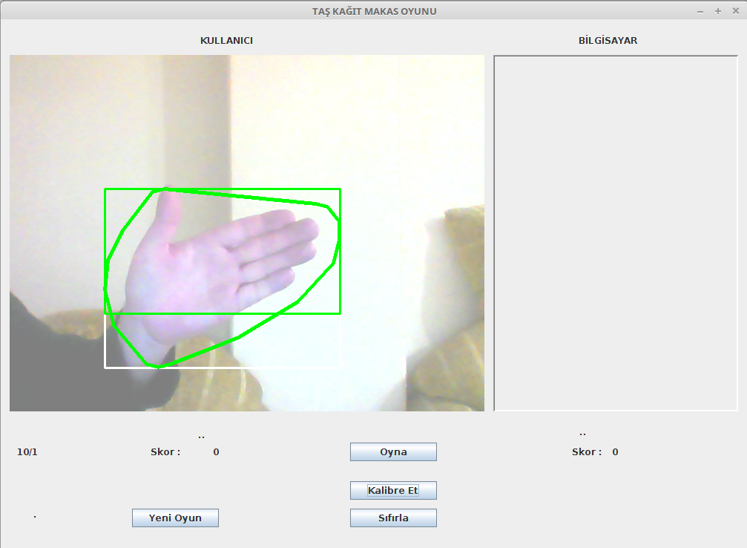

Slide 18
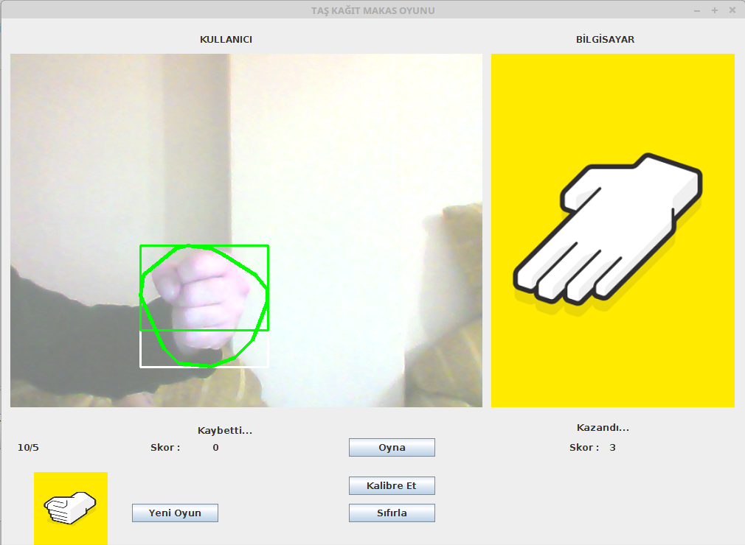

Slide 19
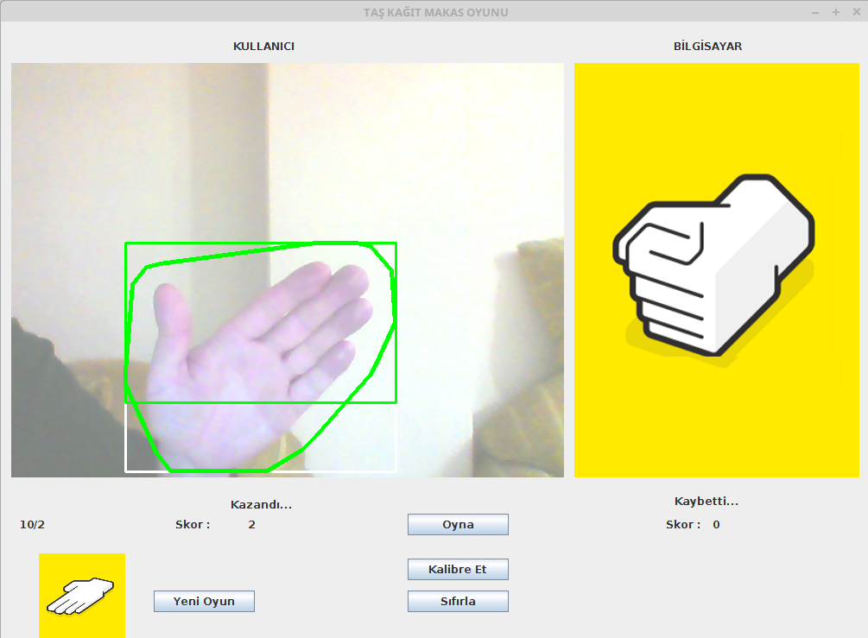

Slide 20
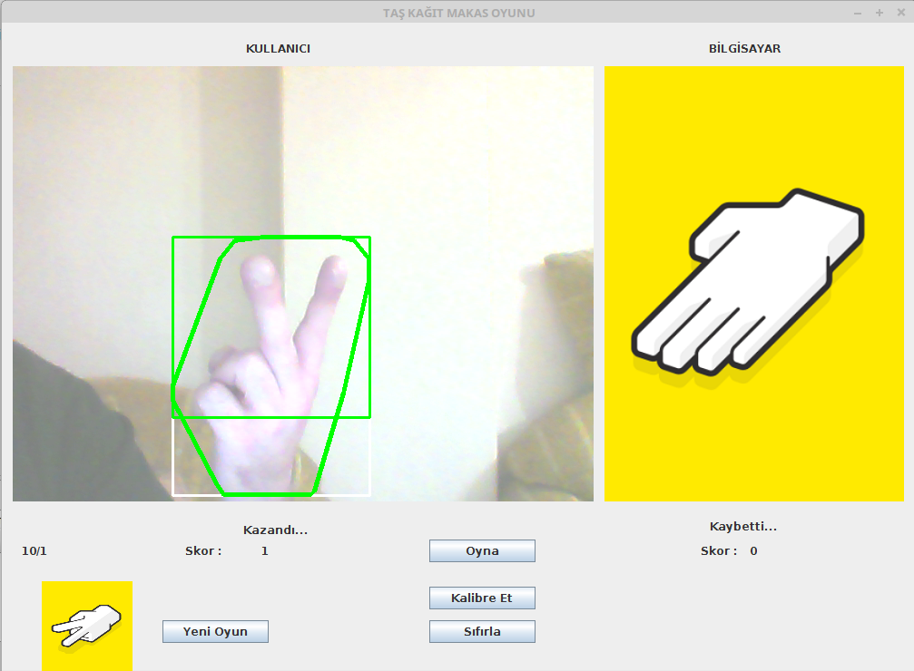

Slide 21
K-NN
Projenin en önemli parçalarından birini K-NN algoritması oluşturmaktadır.
Bu algoritma projede, veritabanındaki görüntüler ve yeni gelen görüntülerin HOG Description’larını karşılaştırmak ve en yakın olan görüntünün hangi şekle ait olduğunu bulmak için kullanılır.
Yani oyunun karar verme mekanizmasıdır.

Slide 22
Test Sonuçları
Projede sistem başarısı iki şekilde test edilmiştir
1. Kullanıcı Sistemi Eğitmeden Önce
2. Kullanıcı Sistemi Eğittikten Sonra
Kullanıcının sistemi eğitmesi ne kadar önemli olduğu yapılan testlerle incelenmiştir.

Slide 23
Kullanıcı Sistemi Eğitmeden Önce
Bu test, kullanıcının daha önce sistemin eğitim modülünü hiç kullanmadığı ve veritabanında kullanıcıya ait hiçbir veri bulunmadığı durumunda yapılmıştır.
Testin amacı, sisteme kayıtlı kullanıcıların verileri ile sisteme kayıtlı olmayan herhangi bir kullanıcının yaptığı şekillerin, sistem tarafından ne kadar başarı ile tanınacağı ve doğru sınıflandırılacağıdır.
Bu aşamada Weka üzerinden yapılan K-NN en yakın 1 komşuluk testleri sonucunda %63 ile %86 arasında bir başarı olduğu gözlemlenmiştir.

Slide 24

Weka Sonuçları Eğitim Yapılmadan Önce
Correctly Classified Instances 19 %63.3333
Kappa statistic: 0.45
Mean absolute error 0.2459
Root mean squared error 0.4927
Relative absolute error %55.3191
Root relative squared error %104.5107
Total Number of Instances 30

Slide 25

Correctly Classified Instances 26 %86.6667
Kappa statistic 0.8
Mean absolute error 0.0914
Root mean squared error 0.2971
Relative absolute error %20.5674
Root relative squared error %63.0249
Total Number of Instances 30

Slide 26
Kullanıcı Sistemi Eğittikten Sonra
Bu test, kullanıcının daha önce sistemin eğitim modülünü kullandığı ve veritabanında kullanıcıya ait verilerin bulunduğu durumunda yapılmıştır.
Testin amacı, sisteme kayıtlı kullanıcıların yaptığı şekillerin, sistem tarafından ne kadar başarı ile tanınacağı ve doğru sınıflandırılacağıdır.
Bu aşamada Weka üzerinden yapılan K-NN en yakın 1 komşuluk testleri sonucunda %83 ile %96 arasında bir başarı olduğu gözlemlenmiştir.

Slide 27

Weka Sonuçları Eğitim Yapıldıktan Sonra
Correctly Classified Instances 25 %83.3333
Kappa statistic 0.75
Mean absolute error 0.1133
Root mean squared error 0.3322
Relative absolute error %25.4967
Root relative squared error %70.4793
Total Number of Instances 30

Slide 28

Correctly Classified Instances 29 %96.6667
Kappa statistic 0.95
Mean absolute error 0.025
Root mean squared error 0.1486
Relative absolute error %5.6291
Root relative squared error %31.5248
Total Number of Instances 30

Slide 29
DİNLEDİĞİNİZ İÇİN TEŞEKKÜR EDERİZ

